Slide 1
HTML5 e CSS3
Criando WebSites

Slide 2
Dados tabulares
HTML5 e CSS3

Slide 3
DADOS TABULARES
Elemento table
Elemento caption
Elemento summary
Elemento tr
Elemento td
Elemento th
Elemento col
Elemento colgroup
Elemento tbody
Elemento thead
Elemento tfoot

Slide 4
Tabelas
No HTML, os dados tabulares são aqueles que podem ser representados visualmente em forma de tabela, por exemplo:
  Um calendário
  Uma planilha de custos
  Um quadro comparativo
  Uma grade de horários
Os dados descritos acima podem ser facilmente distribuídos dentro de uma tabela com suas legendas e agrupados em várias configurações.
Desde que a prática da separação das camadas de apresentação e formatação tornou-se fundamental no começo dos anos 2000, com a consolidação do XHTML e do CSS2, não são mais utilizadas tabelas para definir áreas de diagramação e layout dentro do documento.

Slide 5
Tabelas
Elemento table: representa dados em pelo menos duas dimensões no formato de tabela
  Atributo: border
  Ex.:
    <table border=“1”>
    ...
    </table>
Elemento caption: representa o seu título
Elemento colgroup: grupo de colunas dentro de uma tabela
  Atributo: span
Elemento col: especifica atributos para uma coluna dentro de uma tabela
  Atributo: span

Slide 6
Tabelas
Elemento tbody: indica bloco de linhas que forma o corpo de uma tablea
Elemento thead: indica o cabeçalho (título) de uma tabela
Elemento tfoot: indica o rodapé de uma tabela
Elemento tr: indica uma linha de células de uma tabela
Elemento td: indica uma célula de uma tabela
  Atributos: width, colspan, rowspan, headers
Elemento th: indica uma célula de cabeçalho (título) dentro de uma tabela
  Atributos: colspan, rowspan, scope, headers

Slide 7
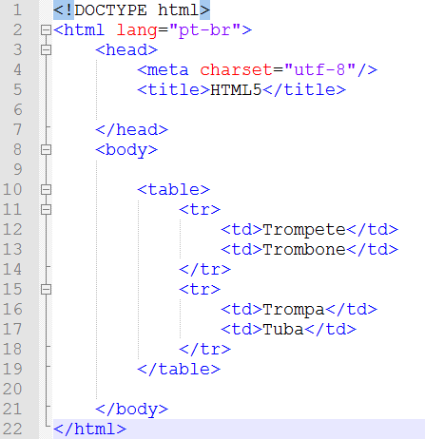
Tabela Simples
Teste
Teste 1
Tabela simples construída a partir do seu elemento principal table com os elementos tr e td definindo respectivamente linhas e células.
.

Slide 8
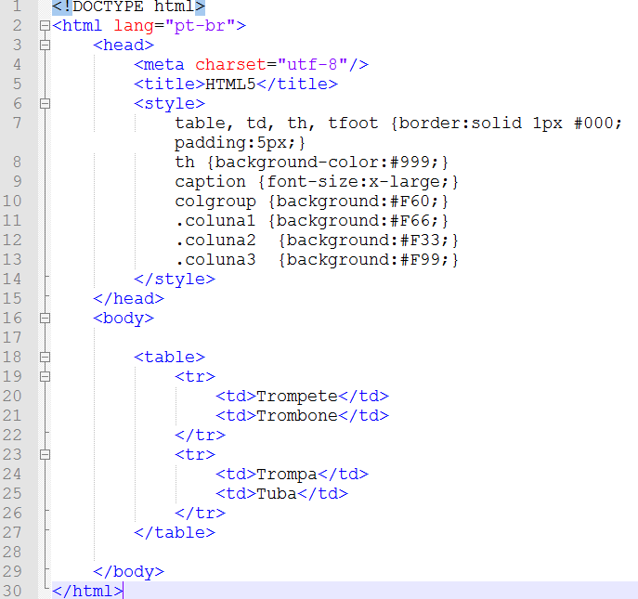
Tabela Simples
Teste
Tabela simples com estilo aplicado.
.

Slide 9
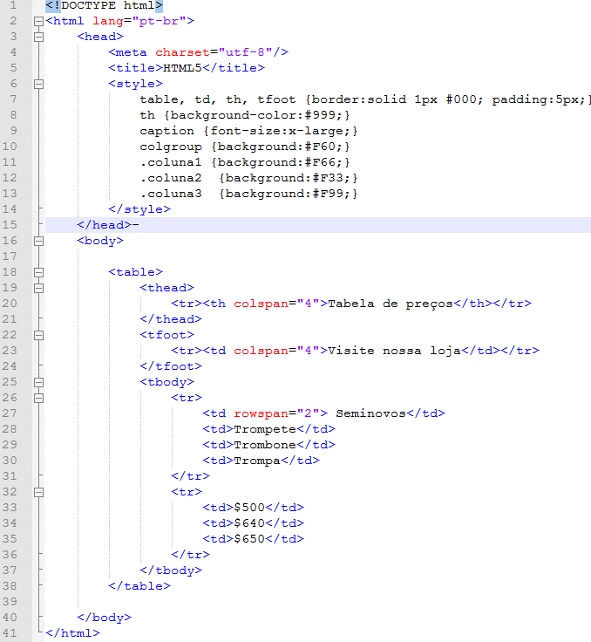
Tabela com cabeçalho, corpo e rodapé
Teste
Tabela com elementos thead, tbody e tfoot
.

Slide 10
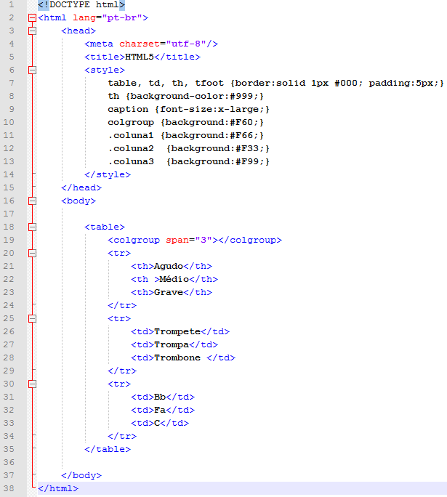
Tabela com elemento colgroup
Teste
Para aumentar as possibilidades de aplicação de estilos, as colunas de uma tabela ainda podem se agrupadas pelo elemento colgroup.
.

Slide 11
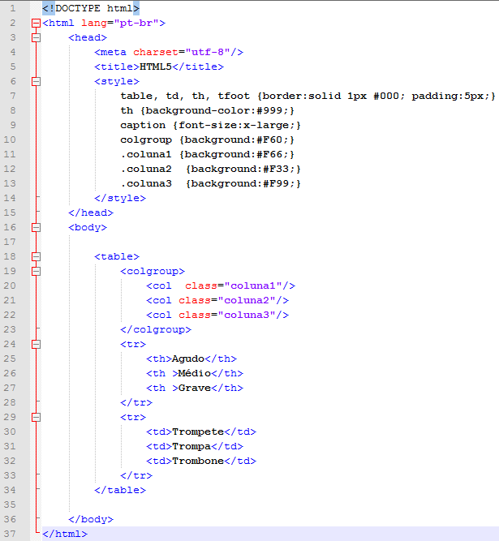
Tabela com elemento colgroup
Teste
Dentro de um elemento colgroup é possível marcar individualmente cada coluna agrupada através do elemento col, de moso que cada uma delas receba um estilo próprio.
.

Slide 12
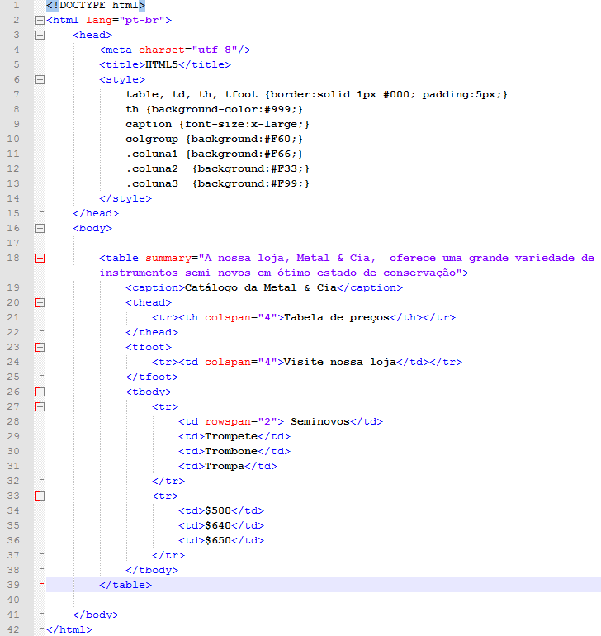
Tabela com atributo summary e elemento caption
Teste
O atributo summary, existente nas versões anteriores do HTML, ainda não tem seu lugar garantido dentro do HTML 5 e o mais provável é que ele seja considerado obsoleto na versão final da nova especificação: http://www.w3.org/TR/html5/tabular-data.html#attr-table-summary
.

Slide 13
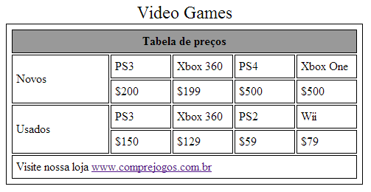
Exercício de Tabela
Largura total de 400px
Coluna 1 de 120px
Outras colunas de 70px
.

Slide 14
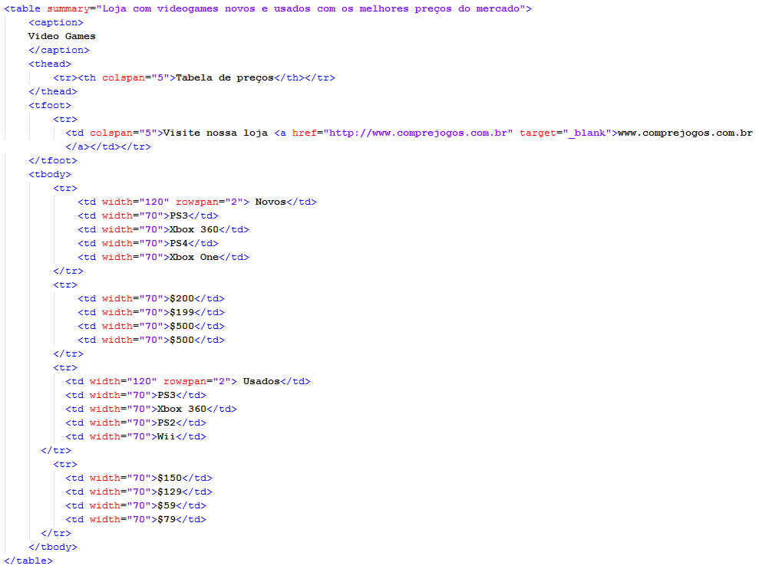

Slide 15
formulários
HTML5 e CSS3

Slide 16
Formulários
Elemento form
Elemento fieldset
Elemento legend
Elemento label input
Elemento button
Elemento select
Elemento datalist
Elemento optgroup
Elemento textarea
Elemento output
Elemento meter

Slide 17
Formulários
Informações, dados e conteúdo gerado pelos usuários através de formulários em aplicações web são indicadores indispensáveis para a perpetuação do “web way of life”.
Aos elementos de formulários comuns a todos as versões do HTML foram acrescentados outros exclusivos na versão 5. Estes elementos tornam a interação com o usuário, a coleta e a interpretação dos dados mais relevantes e consistentes.
No quesito formulário, o HTML5 trouxe grandes avanços, entre eles tipos específicos de entrada de dados, controle de datas, validação e formatação de campos.

Slide 18
Formulários
O elemento form abriga componentes como botões, campos de textos, campos de seleção de itens e outros que fazem parte de um formulário.
Para que as informações e os dados de um formulário sejam efetivamente enviados, é necessário um aplicativo no servidor ou uma página específica que receba, processe e armazene as informações. Quem define isso é o atributo action.

Slide 19
Formulários
Para o envio destes dados é necessário definir o método HTTP pelo qual essa operação será realizada. O atributo method cumpre esta função através de dois valores:
  get: os dados não são inseridos em banco de dados. São informações sobre itens de pesquisa ou páginas a serem solicitadas que aparecem na barra de endereços do navegador. Por exemplo, campo de pesquisa do Google.
  post: os dados são enviados ocultos pelo navegador e armazenados em um programa ou em um banco de dados. É a maneira mais segura.
Exemplo:
  <form action=“pesquisa.php” method=“post”></form>

Slide 20
Formulários
Elemento form: indica um formulário
  Atributos: accept-charset, action, autocomplete, enctype, method, novalidate, target
Elemento fieldset: indica o nome de um grupo de controles de formulários
  Atributos: disable, form, name
Elemento legend: indica um título (nome) para o elemento fieldset
Elemento label: indica uma legenda, conhecida como rótulo, para os elementos de formulário
  Atributos: for
Elemento input: indica um campo de entrada de dados, normalmente com um controle que permite ao usuário inserir ou editar os dados
  Atributos: accept, alt, autocomplete, autofocus, checked, disabled, form, formaction, formenctype, formmethod, formnovalidate, formtarget, height, list, max, maxlenght, min, multiple, name, src, step, type, value, width

Slide 21
Formulários
Elemento button: indica um botão no documento
  Atributos: autofocus, dosabled, form, formaction, formenctype, formmethod, formnovalidate, formtarget, name, type, value
Elemento select: indica um controle que permite a escolha (seleção) entre várias opções
  Atributos: autofocus, disabled, form, multiple, name, required, size
Elemento datalist: utilizado junto com o elemento input, define quais os valores possíveis para a entrada de dados, fornecendo ao usuário sugestões de opções predefinidas
Elemento optgroup: agrupa opções semelhantes dentro de uma lista
  Atributos: disabled, label

Slide 22
Formulários
Elemento option: indica uma opção em uma lista dentro de um elemento select ou de um elemento datalist
  Atributos: disabled, label, selected, value
Elemento textarea: indica uma área multilinha para inserção de texto
  Atributos: autofocus, cols, dirname, disabled, form, maxlength,name, placeholder, readonly, required, rows, wrap
Elemento keygen: especifica um controle de um par de chaves público-privadas.
  Atributos: autofocus, challenge, disabled, form, keytype, name
Elemento output: indica o resultado de um cálculo
  Atributos: for, form, name
Elemento meter: permite mensurar elementos que possuem valores mínimos e máximos.
  Atributos: value, min, max, low, high, optimum

Slide 23
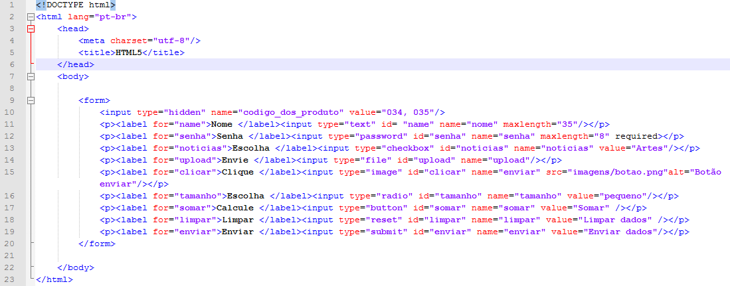
Formulários / Atributos comuns ao HTML4
Teste

Slide 24
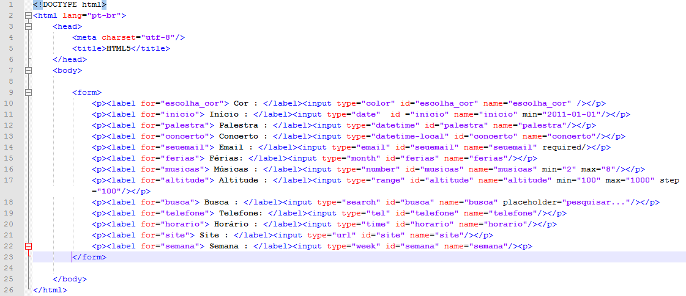
Formuários Novos valores para o atributo type
Teste

Slide 25
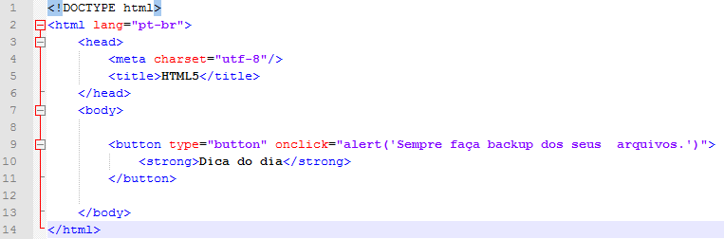
Elemento button
Teste

Slide 26
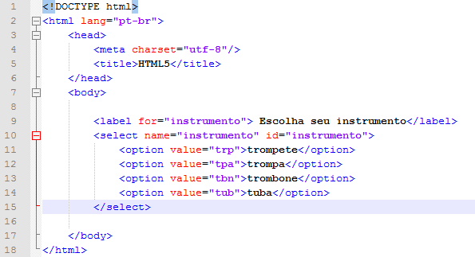
Elementos select e option
Teste
Como um menu

Slide 27
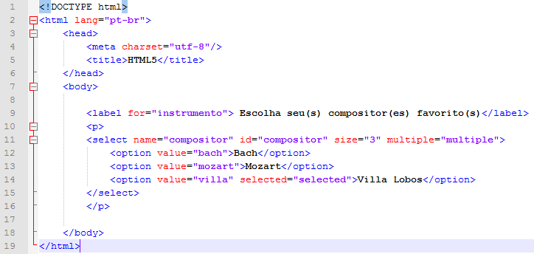
Elementos select e option
Teste
Como uma lista com múltiplas escolhas

Slide 28
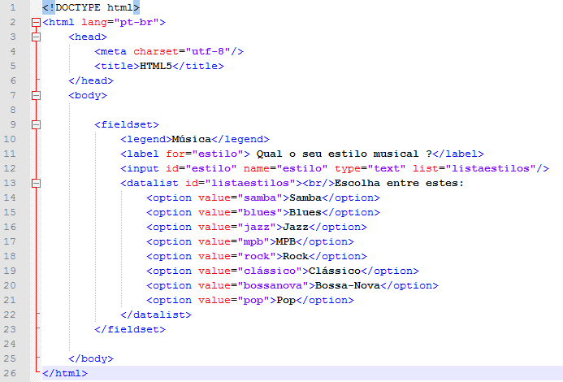
Elemento datalist
Teste
O elemento datalist, novo no HTML 5, mostra uma lista de elementos predefinidos como opção para um caixa de entrada de texto. Caso o browser não suporte este componente, ele pode exibir os elementos que compõem o datalist em forma de texto simples.
Dentro do elemento input, o atributo ,list faz referência ao elemento datalist através do seu id e cada elemento de um datalist é identificado pelo elemento option.
  Observação : No navegador Opera 11, este componente é renderizado perfeitamente.Veja no arquivo Elemento datalist com conteúdo alternativo a solução para navegadores que não ainda oferecem suporte à este elemento
.

Slide 29
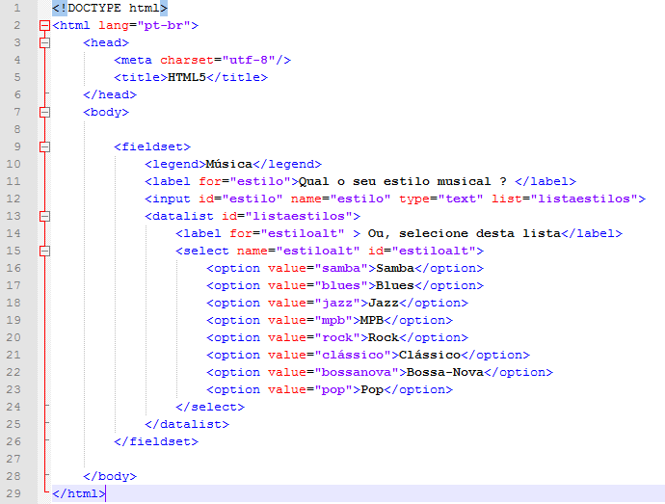
Elemento datalist com conteúdo alternativo
Teste
O conteúdo de um elemento datatalist pode ser exibido de maneira alternativa para outros browsers que não suportam este recurso através da inclusão de um elemento select.
.

Slide 30
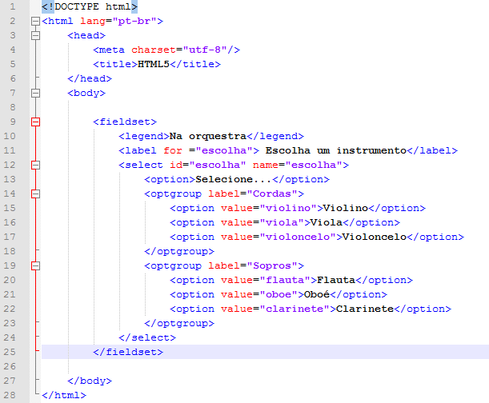
Elemento optgroup
Teste
O elemento optgroup, também novidade do HTML 5, permite agrupar elementos option organizando o seu conteúdo. O atributo labeldentro dele cria uma legenda normalmente com texto formatado em itálico.
.

Slide 31
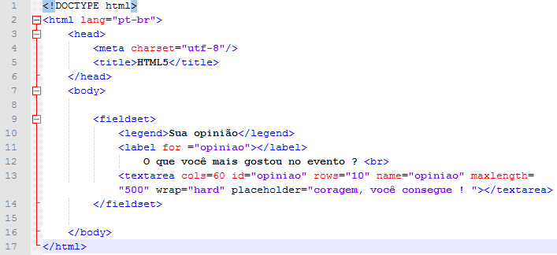
Elemento textarea
Teste

Slide 32
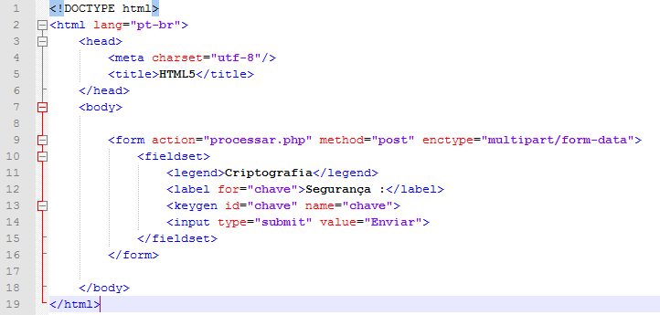
Elemento keygen
Teste
O elemento keygen, já era suportado por alguns navegadores, mas agora é oficialmente incluído no HTML 5. Ele indica um par de chaves público-privadas, um dos métodos de criptografia mais difundidos. A chave pública pode ser enviada através de um formulário, e a chave privada é conhecida apenas pelo seu usuário.
.

Slide 33
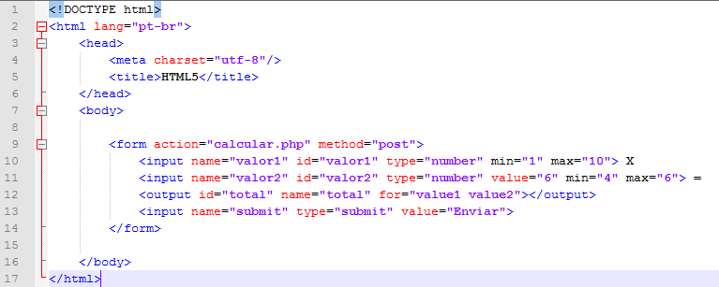
Elemento output
Teste
o elemento output representa o resultado de um cálculo, de uma operação. O atributo for indica os campos envolvidos na operação.
.

Slide 34
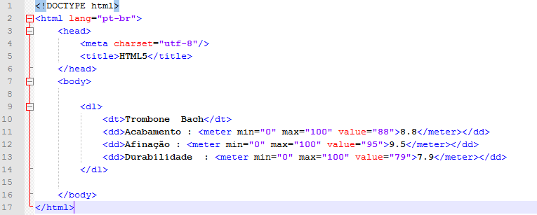
Elemento meter
Teste
Novo no HTML 5, o elemento meter representa uma faixa de valores ou valor específico dentro de uma escala.
.

Slide 35
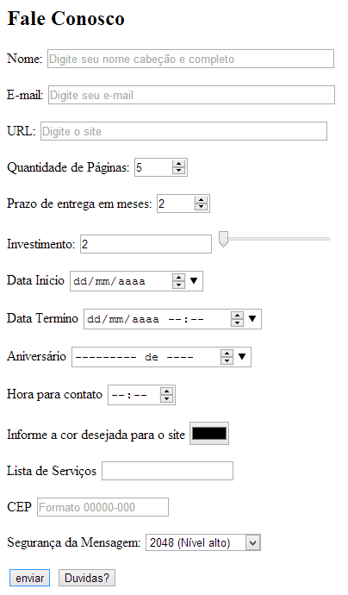
Exercício de Formulário

